Slide 1
Úvod do senzorických sítí
Bezdrátové senzorové sítě
Lekce 1
Ing. Jiří Ledvina, CSc.

Slide 2
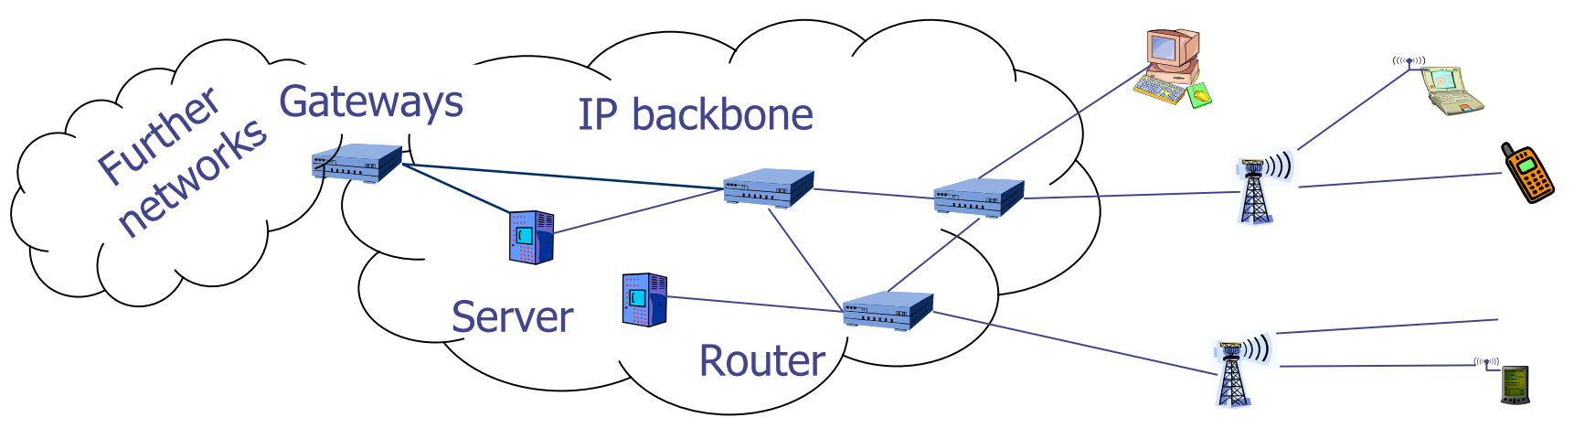
Infrastruktura

Slide 3
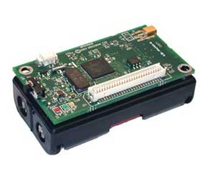
Co jsou to senzorické sítě
Mikrosenzor - Mote – malý, bezdrátový, napájený z baterií
MICA2 mote
Smart Dust

Slide 4
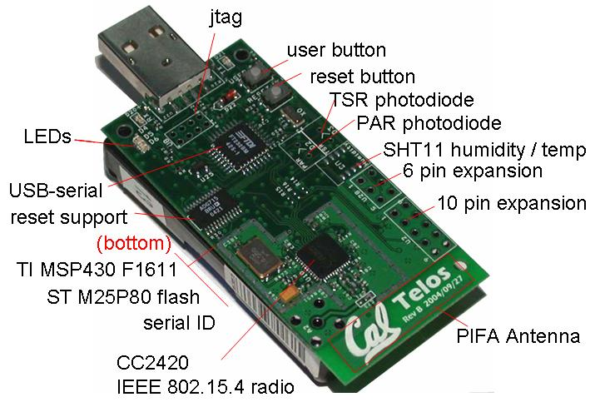
Telos

Slide 5
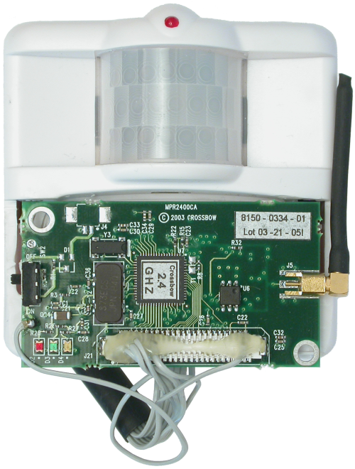
Pohybový senzor

Slide 6
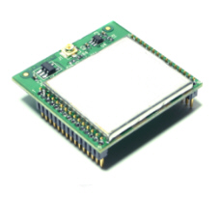
Univerzální mote

Slide 7


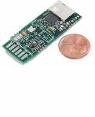

Tmote, Telos, Mica,
Berkeley Mote

Slide 8
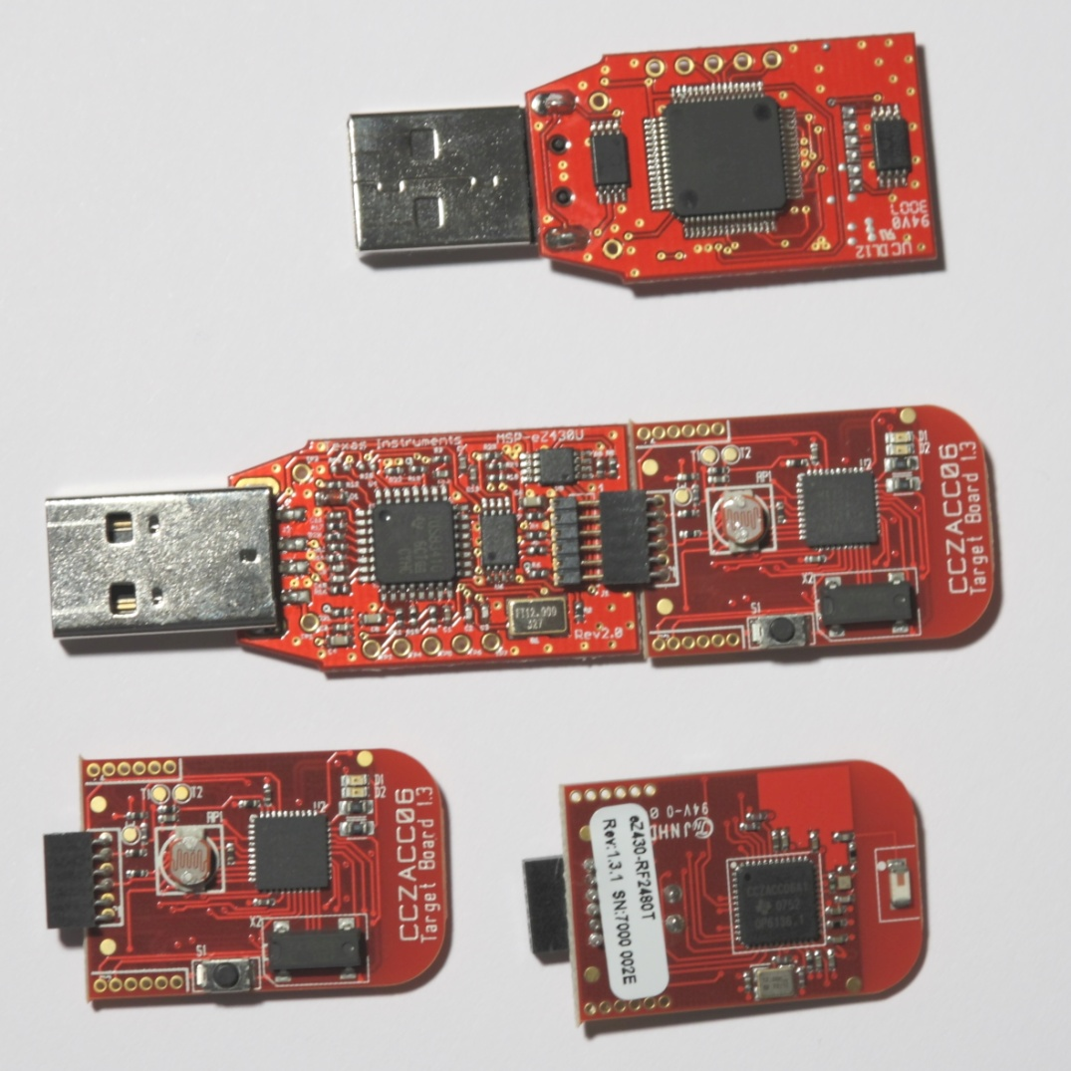
MSP- eZ430U + eZ430-RF2480
USB Flash programátor
  MSP430F1612
  USB
eZ430-RF2480
  CC2480 – ZigBee
  MSP430F2274

Slide 9
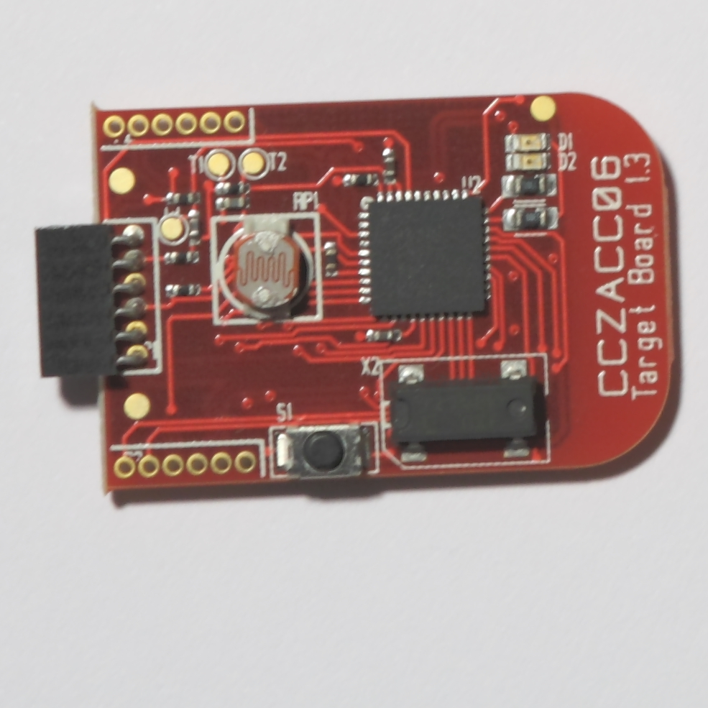
eZ430-RF2480 (líc)
Konektor
LED
ZigBee procesor (CC2480)
Optické čidlo
Stabilizátor napětí
Tlačítko
Konektor

Slide 10
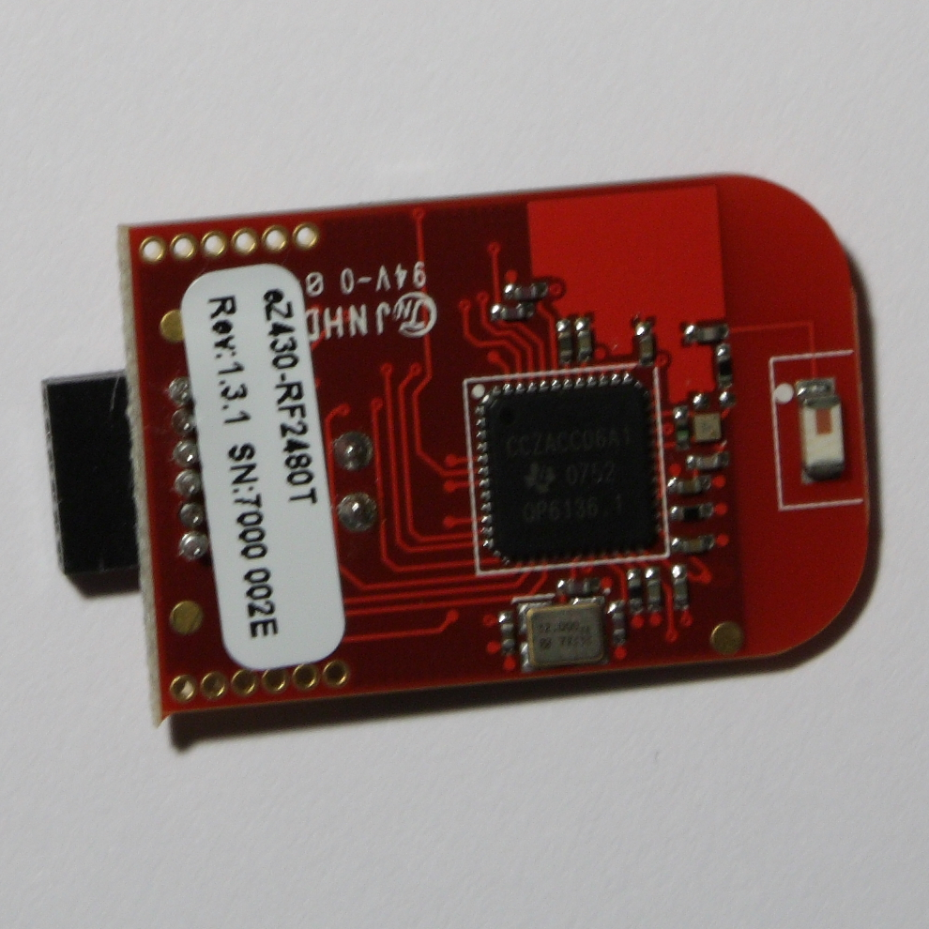
eZ430-RF2480 (rub)
Procesor (MSP430F2274)
Integrovaná anténa
Krystal

Slide 11
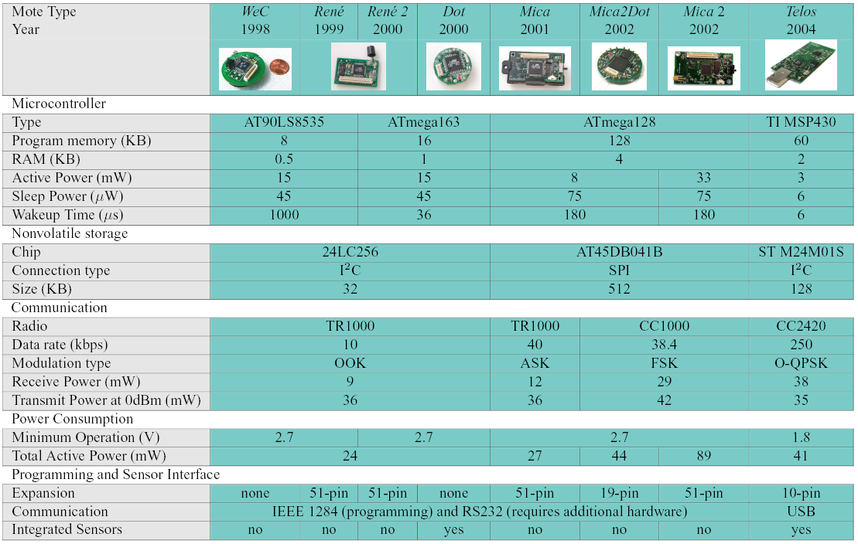
Vývoj mikrosenzorů

Slide 12
Nevýhody tradičních senzorů
Rozměrné, propojené vodiči
Drahé, nevýkonné, těžko rozmístitelné, energeticky náročné
Nevhodný pro sledování dějů v „čisté“ přírodě – rozmisťování rozměrných senzorů (monitorování životního prostředí, pohybu zvířat)
Nevhodný pro rozmisťování v nebezpečném prostředí (vojenství, sopka, vesmír, … )

Slide 13
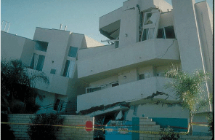
Aplikace bezdrátových senzorů
Monitorování seismických aktivit

Slide 14

Aplikace bezdrátových senzorů
Monitorování mořských mikroorganizmů

Slide 15

Aplikace bezdrátových senzorů
Monitorování kontaminace moří

Slide 16
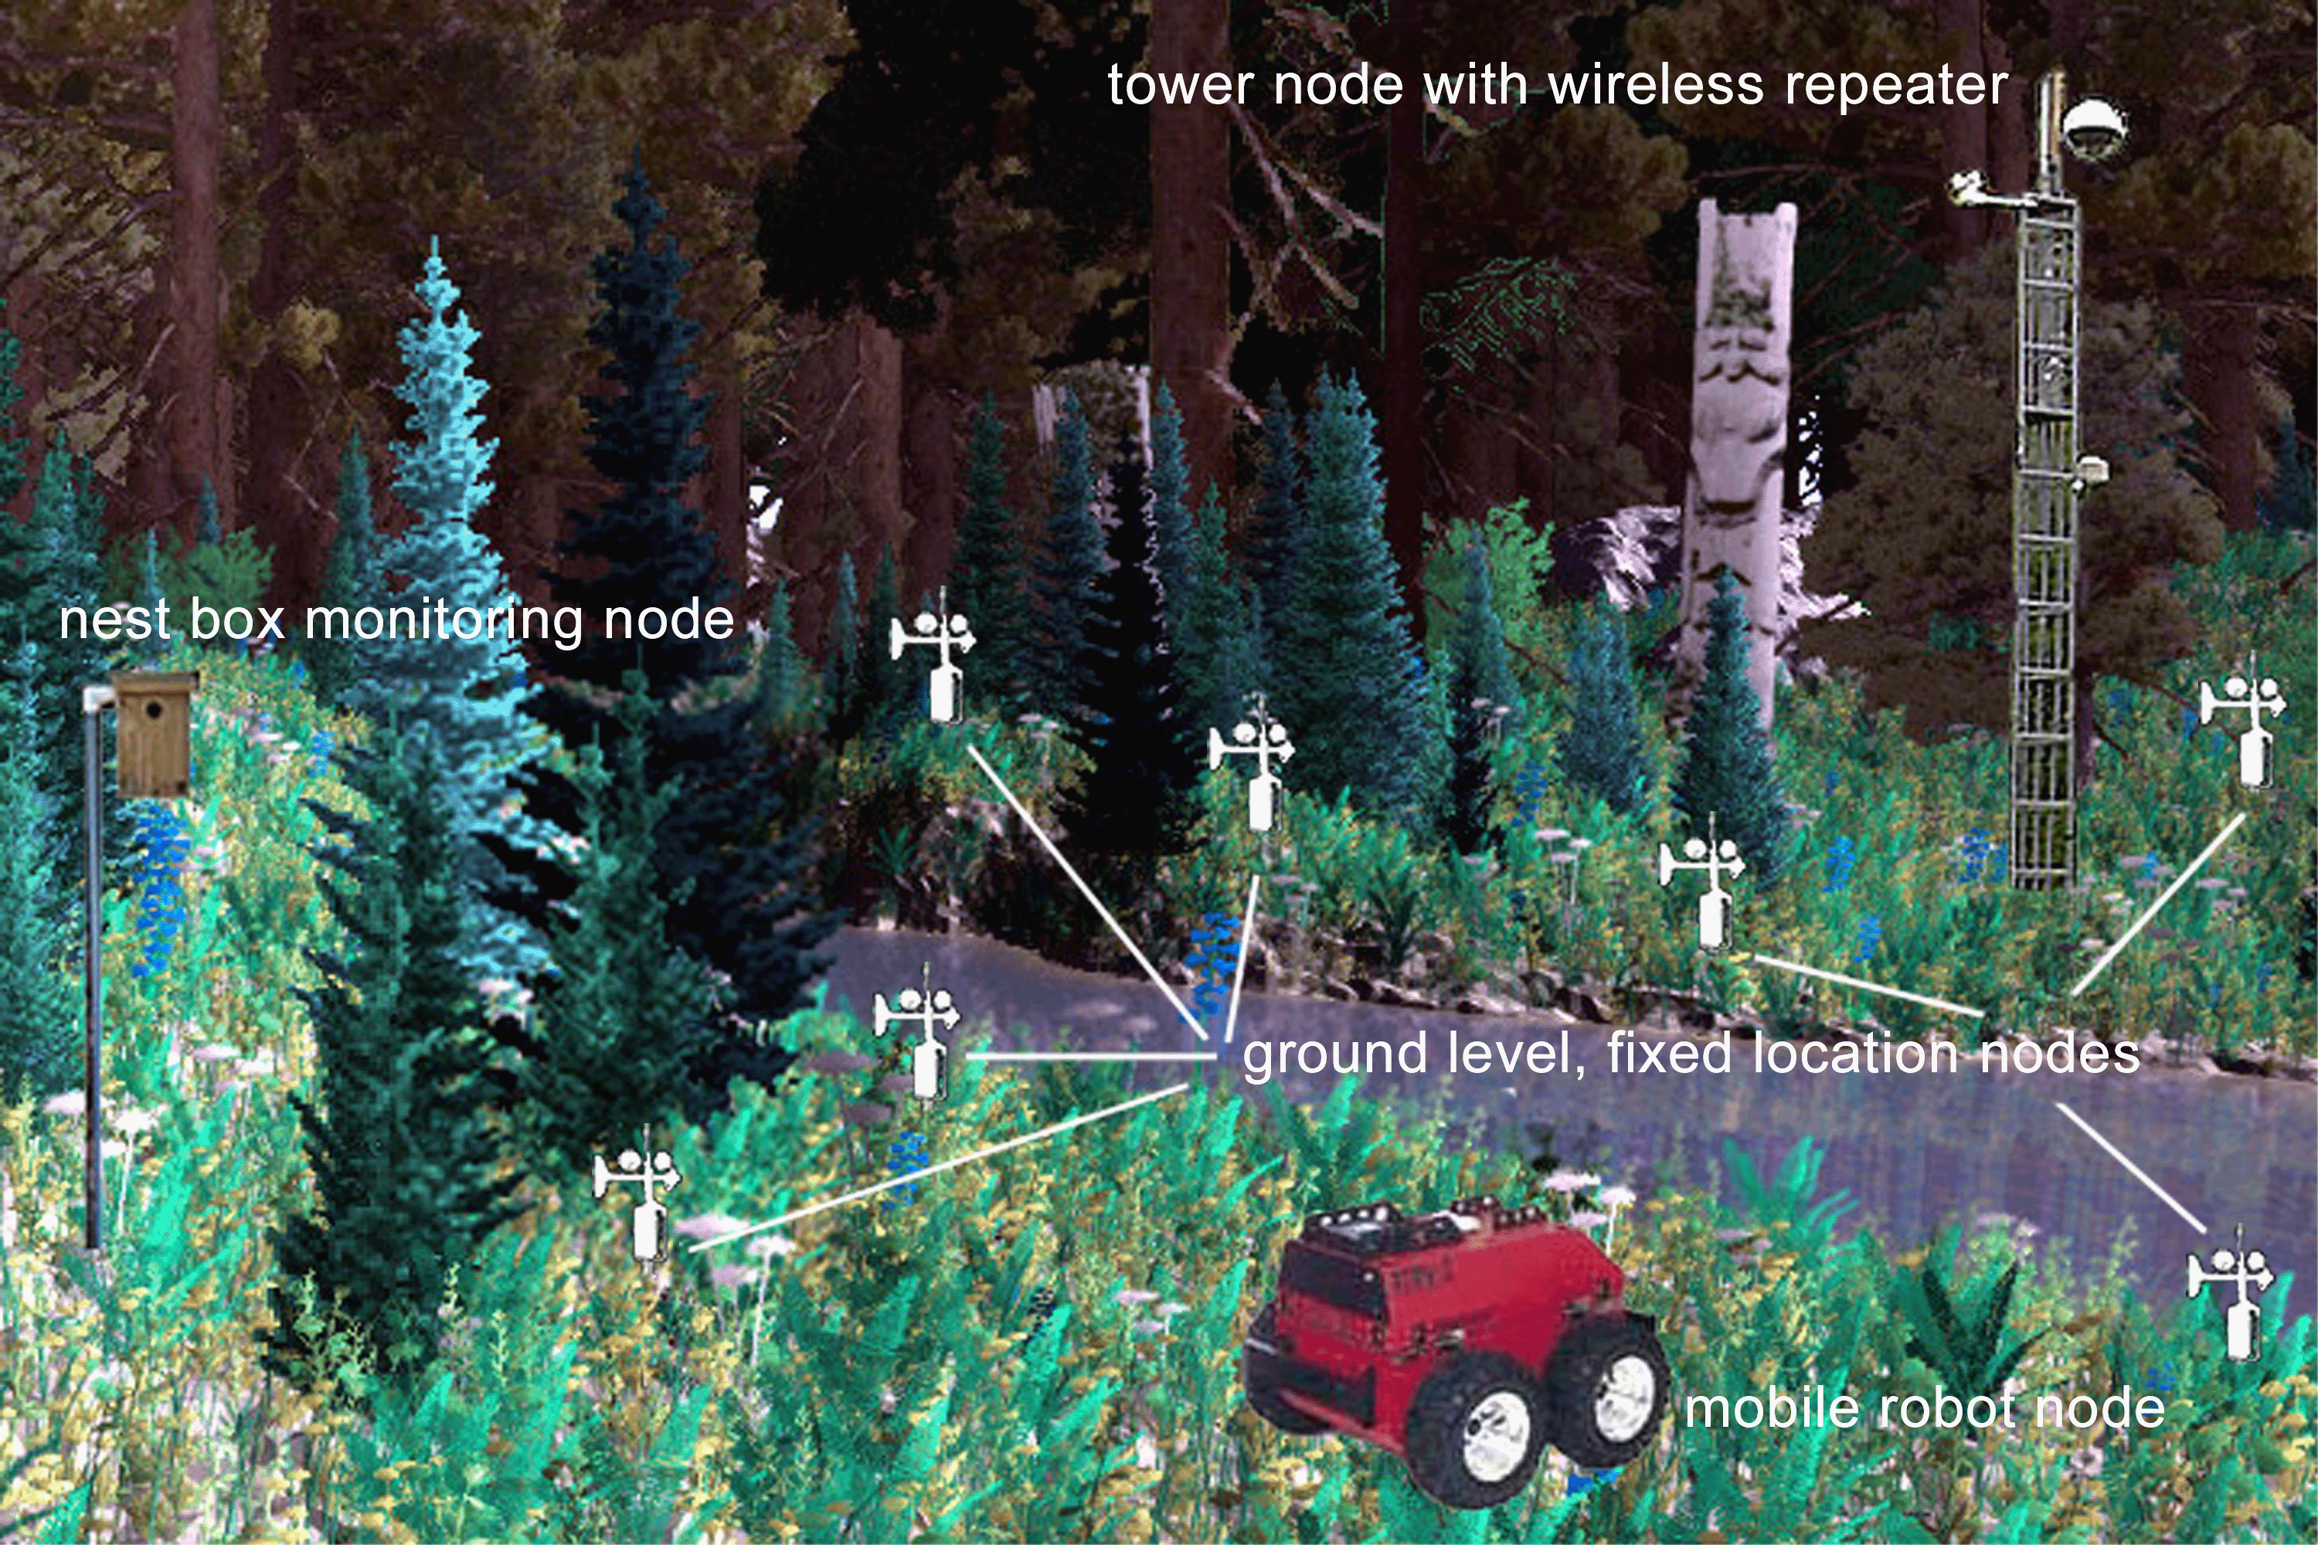
Aplikace bezdrátových senzorů
Komplexní monitorování přírody

Slide 17
Aplikace bezdrátových senzorů
Medicínské aplikace

Slide 18
Aplikace bezdrátových senzorů
Monitorování namáhaných konstrukcí (mosty)

Slide 19
Aplikace bezdrátových senzorů
Aplikace související s životem v civilizaci
  „chytré budovy“ – EZS, EPS
  Průmyslová automatizace, aplikace v energetice
  Řízení provozu na komunikacích, monitorování polohy
  Udržování komunikační a jiné infrastruktury (mosty, budovy, …), seismické monitorování
  Medicínské aplikace, monitorování zdraví
  Monitorování vnitřního i vnějšího prostředí, ekologie
  Monitorování pohybu zvířat
  Nebezpečné prostory
  Vojenství a bezpečnost

Slide 20
Aplikace bezdrátových senzorů
Obecně převod (neelektrických) veličin do číselného tvaru
  Teplota, osvětlení, hluk, vibrace, namáhání konstrukcí, vlhkost, kyselost, výška hladiny, magnetické pole, radioaktivita, plyny, …
  Sledování chodu zařízení (otáčky, tlak, napětí)
Nové možnosti
  Sledování pohybu
  Předpověď počasí
  Nepřímé monitorování

Slide 21
Požadované vlastnosti mikrosenzorů
Laciné mikrosenzory, umožňující zpracování dat, shromažďování dat, vzájemná komunikace
Ad-hoc rozmisťování umožněné bezdrátovou komunikací, nevyžadují speciální komunikační infrastrukturu
Možnost monitorování v „polních“ podmínkách
Možnost mobilního monitorování
Možnost „hustého“ monitorování
Odolnost proti poruchám
Cíl – monitorování dříve nemonitorovatelných objektů a událostí

Slide 22
Bezdrátové senzorické sítě
Velmi odlišné požadavky na senzorické sítě (v porovnání s klasickými sítěmi)
Nové požadavky na strukturu mikrosenzorů
  Procesor s minimální spotřebou, schopný rychle přejít do neaktivního stavu
  Přítomnost dostatečného paměťového prostoru pro ukládání dat (s minimálními nároky na napájení)
  Zabudované senzory s minimálními požadavky na napájení
  Speciální požadavky na bezdrátový přenos dat (malé vzdálenosti, rychlé přenosy

Slide 23
Bezdrátové senzorické sítě
Nové požadavky na topologii sítě (propojení)
  Nové směrovací algoritmy
  Odolnost proti výpadkům a poruchám senzorů
  Odolnost proti rušení při přenosu dat
Požadavky na lokalizaci mikrosenzorů
  Pozice záleží na tom, kam se „zahodí“
  Použití GPS nereálné (rozměry, cena)
Nové požadavky na získávání dat
  Nemožnost adresovat jednotlivé mikrosenzory
  Analogie s databázemi – vyhledání dat podle klíče

Slide 24
Bezdrátové senzorické sítě
Nové požadavky na rozměry mikrosenzorů
  Požadavek malých rozměrů
Nové požadavky na napájení
  Minimalizace odběru energie
  Samostatné napájení – možnost rozmístit na několik let
Nové požadavky na počet mikrosenzorů v síti
  Desítky, stovky a tisíce podle aplikace
  Požadavek nízké ceny

Slide 25
Architektura systému
Vychází z úrovňového modelu ISO/OSI
Fyzická úroveň
  Výběr vhodné bezdrátové sítě (Zigbee, Bluetooth, …)
Přístupová úroveň
  Výběr vhodné přístupové metody (CSMA/CA)
  Minimalizace doby naslouchání
  Minimalizace kolizí
  Distribuovaná metoda, minimální znalost okolí
Linková úroveň
  Minimalizace doby přenosu
  Předpoklad přenosu krátkých samostatných zpráv

Slide 26
Architektura systému
Síťová úroveň
  Mechanizmus adresování
  Mechanizmus směrování
Transportní úroveň
Distribuční síť
  Algoritmy určení polohy mikrosenzoru
  Algoritmy pro určení topologie
  Časová synchronizace
Aplikační úroveň
  Mechanizmy vyhledávání informace
  Zpracování dotazů
Operační systém (TinyOS, Contiki, ...)

Slide 27
Architektura systému
Základní procesy (zásobník procesů)
  Procesy pro zpracování aplikací
  Proces pro určení polohy (mobilita)
  Proces pro řízení spotřeby

Slide 28
Architektura systému (úrovně)
Společné zpracování událostí
Organizace front a spouštění úloh
Zpracování dat
  Směrování (data centric), agregace a komprese dat, ukládání dat
Společné zpracování signálů
  Lokalizace polohy, časová synchronizace, kalibrace, řízení přístupu k médiu
Operační systém
Hardware
  Mikrokontrolér, vysílač/přijímač, senzory

Slide 29
Základní požadavky pro návrh senzorických sítí
Efektivní napájení
  Senzory mohou pracovat několik let bez výměny napájecího zdroje
  Požadavek na úsporné výpočetní moduly s řízením spotřeby
  Požadavek na velmi energeticky úsporné komunikační protokoly
  Požadavek na výkonné baterie
Schopnost rychle reagovat na vnější podněty
  Periodický přechod mezi uspáním a aktivací může omezit rychlost reakce senzorů
    Mohou být ztraceny důležité události
  V RT aplikacích musí být rychlost reakce na událost v daných mezích i v případě zahlcení sítě

Slide 30
Základní požadavky pro návrh senzorických sítí
Robustnost
  Protože je kladen požadavek na nízkou cenu senzorů, mohou být za určitých podmínek i nespolehlivé
    Předpokládá se i zničení senzoru
  Celková výkonnost systému však nesmí záviset na chybách jednotlivých senzorů
  Významné snížení výkonu může nastat při hromadném výpadku senzorů

Slide 31
Základní požadavky pro návrh senzorických sítí
Škálovatelnost
  Do senzorické sítě může být vloženo více než 10000 senzorů (velké oblasti, velké rozlišení)
  Distribuovaná komunikace (bez centrálního uzlu)
  Využití hierarchické struktury (clustery, vedoucí clusterů)
  Řešení základních problémů
    Zpracování chyb
    Programování v terénu
    Propustnost sítě, omezení přenosové kapacity

Slide 32
Základní požadavky pro návrh senzorických sítí
Heterogenita
  Heterogenní mohou být výpočetní prostředky i čidla
  Rozdělení do skupin – dvouúrovňová architektura
    Uzly s větší a menší výpočetní kapacitou
    Jednodušší i vybavenější uzly s čidly
  Problém určení vhodné architektury systému (výpočetní uzly a jednoduché uzly s čidly)
Autokonfigurace
  Neudržovatelný systém (nedostupné uzly)
  Uzly si musí nakonfigurovat síťovou topologii sami
    Lokalizace, synchronizace, kalibrace
    Musí mezi sebou komunikovat a koordinovat své činnosti

Slide 33
Základní požadavky pro návrh senzorických sítí
Autooptimalizace a adaptace na změny prostředí
  Nelze optimalizovat předem
  Prostředí se chová nepredikovatelně a může se také rychle a významně měnit
  Mikrosenzory musí být vybaveny protokoly pro adaptaci sebe sama za chodu
Bezpečnost a důvěrnost
  Musí zachovat bezpečnost zejména v případě kritických aplikací (vojenské aplikace)
  Musí zamezit ničení (omezení monitorování)
  Důvěrnost např. v lékařství – naměřená data

Slide 34
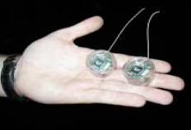
Parametry mikrosenzorů
Zabudovaný 8 bitový mikroprocesor (ATmega128, Freescale, … )
Paměť na data (RAM KiB)
Paměť na program (FLASH MiB)
Úložiště dat (MiB)
Radio (dosah desítky metrů, rychlost přenosu kb/s až Mb/s)
Napájení z baterie

Slide 35
Parametry mikrosenzorů
Příklad - Mica2
  ATmega 128L, 7.3827MHz
  128 KiB EEPROM
  4 KiB RAM
  128KiB FLASH
  UART
  ADC
  Chipcorn CC1000 Radio Transciever
  Rychlost přenosu 38 kb/s
  Napájení 2AA

Slide 36
Čidla
Mikrosenzory mechanické
  Akcelerace, vibrace, gyroskop, náklonu, magnetická, tepelná, pohybu, tlaku, rychlosti, světla, deště, vlhkosti, tlaku, zvuku
Chemické
  CO, CO₂, radon, PB, O₂
Biologické
  Patogenní detektory
Multimediální
  CCD kamery (90x90)
Akční prvky (zrcadla, motory, chytré povrchy, mikroroboti, magnety, zdroje světla, …

Slide 37
Varianty monitorování
Mobilní nebo nemobilní mikrosenzory
  Problém polohy
Diskrétní nebo kontinuální monitorování
  Problém vzorkování, shromažďování dat
Monitorování v RT nebo monitorování pro pozdější analýzu
  Synchronizace měření a přenosu
  Zpracování nahromaděných dat, jejich výběr
Náhodné dotazování nebo periodické (kontinuální) dotazování
  Detekování událost
  Zatížení sítě

Slide 38
Fyzická úroveň
Záležitost hardware
  Výběr frekvence
  Generování signálu (MAC)
  Detekce signálu
  Modulace
Parametry
  Nízká cena
  Nízký výkon
  Krátká vysílání v pásmu GHz
  Rychlost přenosu 10Mb/s až 100Mb/s

Slide 39
Fyzická úroveň
Zigbee/IEEE 802.15.4
  Pásmo 2.4GHz
  Rychlost přenosu 250Kb/s
  Dosah až 30m
Pico radio
  100Kbps
  Příkon do 100 μW
Další možnosti
  Infračervené spektrum

Slide 40
Linková úroveň
Cíl
  Vytváření síťové infrastruktury
  Spravedlivé a efektivní sdílení komunikačních zdrojů mezi mikrosenzory
Možnosti
  Celulární sítě
  Ad hoc sítě (802.11, Bluetooth)
Multiplexování přenosů
Detekce datových rámců
Přístup ke komunikačnímu médiu
Zpracování chyb

Slide 41
Přístup k médiu
Výběr podle kritéria minimální spotřeby
Radiový přenos představuje největší požadavky na napájení
Používá se CSMA/CA, plánování na aplikační úrovni, speciální metody vyvinuté pro tento účel

Slide 42
Síťová úroveň
Použité principy
  Zajištění požadavku minimální spotřeby
  Data-centric zpracování dat
  Pokud je třeba výměna dat, pak pokud je to možné, využije se agregace dat
  K adresování se nepoužívají síťové adresy ani jiný mechanizmus vztažený k umístění mikrosenzoru
  Adresování je založené na atributech (vyhledání uzlu s danou teplotou
  Uzly mohou (musí) znát svoji geografickou (vzájemnou) polohu (s teplotou se přenese i lokalita sondy)

Slide 43
Síťová úroveň
Směrování
  Podle minimální potřebné energie (min. počet přeskoků)
  Podle maximálního dostupného výkonu
Data-centric směrování
  Difuzní směrování - podle atributů, agregace dat
Záplavové směrování
Náhodné směrování (gossip)
  Nejednotné šíření
Geografické směrování

Slide 44
Transportní úroveň
Spolehlivý přenos dat mezi koncovými uzly
  Problém řízení toku dat
  Problém opakování přenosu
    Mezi koncovými uzly
    Mezi sousedními uzly
  Problém zahlcení sítě
Bezpečnost přenosu dat mezi koncovými uzly
  Ověřování identity, šifrování, ochrana integrity dat
  Problém s agregací dat
  Problém sdílení klíčů

Slide 45
Aplikační úroveň
Databázové aplikace
  Síť senzorů se chápe jako databáze
  Jazyky pro manipulaci s daty
Pohled na síť jako na virtuální stroj
  Použití middleware
  Zajištění transparentnosti
Operační systém
  vlákna, mikrovlákna, prioritní obsluha, řízení událostmi
  TinyOS
  Multiplatformní systém
  Záruka stability?
  Mantis OS
  Další?

Slide 46
Další problémy
Problém lokalizace
  Data nemají význam bez znalosti polohy kde byla získána
  GPS není vhodný
  Senzory i v místech, kde není signál
  Většinou stačí relativní pozice
    Lokalizace relativně k vytipovaným bodům (vysílače polohy)
    Lokalizace relativně k počátku (vstup do sítě)
Problém časové synchronizace
  Lokalizace pohybu tělesa podle hluku, který vydává
  Výpočet polohy na základě intenzity hluku
  Přesnost závisí na časové synchronizaci
  NTP není vhodné, GPS (10ns) také ne (cena, příkon, velikost)

Slide 47
Další problémy
Problém kalibrace čidel
Problém agregace a míchání dat
  Redukce množství přenášených dat
  Může také odhadovat důležitost dat
  Koordinace vzorkování dat
  Vazba směrování
Problematika bezpečnosti
  Šifrování, ověřování, integrita dat
Problém ochrany proti DOS útokům
Problém zajištění důvěrnosti sítě

Slide 48
TinyOS
Main (includes Scheduler)
Application (User Components)
Actuating
Sensing
Communication
Communication
Hardware Abstractions

Slide 49
TinyOS – příklad aplikace
sensing application
application
Routing Layer
routing
messaging
Messaging Layer
packet
Radio Packet
byte
Radio byte (MAC)
photo
Temp
SW
bit
RFM
ADC
i2c
HW
clocks

Slide 50
TinyOS měření spotřeby
Component | Rate | Startup time | Current consumption
CPU Active | 4 MHz | N/A | 4.6 mA
CPU Idle | 4 MHz | 1 us | 2.4 mA
CPU Suspend | 32 kHz | 4 ms | 10 uA
Radio Transmit | 40 kHz | 30 ms | 12 mA
Radio Receive | 40 kHz | 30 ms | 3.6 mA
Photo | 2000 Hz | 10 ms | 1.235 mA
I2C Temp | 2 Hz | 500 ms | 0.150 mA
Pressure | 10 Hz | 500 ms | 0.010 mA
Press Temp | 10 Hz | 500 ms | 0.010 mA
Humidity | 500 Hz | 500 ms | 0.775 mA
Thermopile | 2000 Hz | 200 ms | 0.170 mA
Thermistor | 2000 Hz | 10 ms | 0.126 mA

Slide 51
LPWAN – Low power wide area networks
  Dosah cca 10km
  Sub GHz frekvence
  Rychlost cca 5kb/s
  Délka rámce cca 20 až 256B
  Odesílání několikrát za den
  Minimální spotřeba – 5 až 10 let
  Topologie
    Hvězda
    Síť (mesh)
  Citlivost přijímače -130dBm, celkově 140 – 160dB
Sigfox - úzkpásmové
LoRaWan – Chirp Spread Spectrum

Slide 52
